Slide 1

5. kendskab og risikovurdering

Slide 2
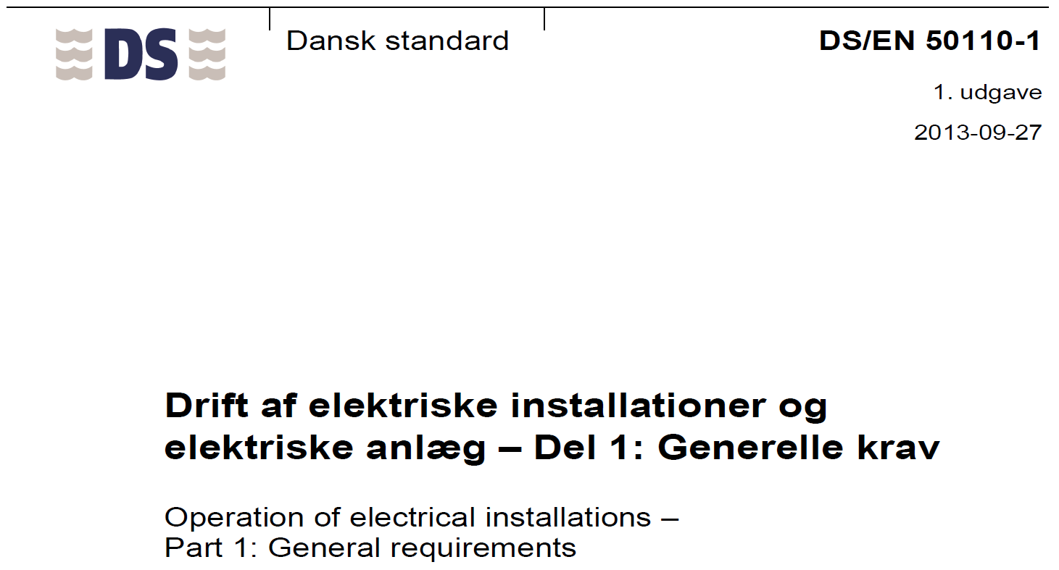

Slide 3
Film
Sikkerhedsstyrelsen
Installation
Erfaringer fra en tavlevirksomhed Elogic
https://www.sik.dk/erhverv/elinstallationer-og-elanlaeg/vejledninger/elinstallationer/l-aus-arbejde-under-spaending/arbejde-paa-eltavler-l-aus

Slide 4
Elektriske anlæg - Automatik
Kend din arbejdsopgave dvs. det udstyr du arbejder med.
Kend de funktionerne din arbejdsopgave påvirker.
Kontroller strømforsyningen
Kontroller styringsfunktionerne
Kend operationsrækkefølgen
Vær opmærksom tilstødende udstyr
Kend udstyrets bevægelsesmønster
Gennemgå dokumentationen
Vær opmærksom på sikkerhedsfunktioner der påvirkes af arbejdsaktiviteten
Kendskab
Hvilken risikoprofil har din arbejdsopgave
-Spændingsløst arbejde
-Arbejder under spænding
-Nær ved installationer under spænding

Slide 5

Spændingsløst arbejde
- HUSK følgende før arbejdes påbegyndelse!
- Afgræns arbejdsstedet eksempelvis med kæde og skiltning
Kontroller måleinstrument
Foretage nødvendige målinger
- Afbryde el-tilførslen og foretage sikring mod indkobling Lock out
- Kontroller om udstyret er i spændingsløs tilstand
Husk afbrydes dit arbejde, skal du starte forfra.
Ophævelse af sikkerhedsforanstaltninger
Før spændingen tilsluttes skal alle involverede informeres
- Arbejdsområde skal ryddes for værktøj og spåner
- Afgrænsning og skiltning fjernes

Slide 6
Arbejde under spænding
Kan aktiviteten planlægge spændingsløst skal denne mulighed benyttes.
Kun hvis det er uundgåeligt, er arbejde under spænding acceptabel.
Er du utryg ved aktiviteten, så lad være !!!!!!!!!!!! Det er farligt.
HUSK følgende før arbejdes påbegyndelse!
  Orientere dig om arbejdes omfang og risici.
  Sikre dig at arbejdet er planlægning og beskrevet i nødvendig omfang
  Afgræns arbejdsstedet eksempelvis med kæde og skiltning
  Kontroller om værktøj og beskyttelses udstyr er godkendt til brug under spænding.
  Personligt: Lange ærmer, gerne brand hæmmende tøj, ingen ur og smykker
  Orientere alle der berøres af aktiviteten om omfang og varighed. Undgå stress
  Hvad skal gøres hvis uheld indtræffer.
  Afbryd El-tilførslen
  Skab sikkerhed evt. afskærm spændings førende dele med beskyttelses dug.

Slide 7
Arbejde i nærheden af spændingsførende dele
  Hold en sikkerhedsafstand på 30cm til spændingsførende dele.
  Det er vigtig at du overholder afstande, som kaldes for nærved zonen på 30 cm
  Arbejdsområdet betyder, at du ikke med kroppen, med værktøj eller andet, du håndterer, må komme inden for zonen på de 30 cm.
  Vær opmærksom på, at ikke-elektrisk arbejde også er omfattet af de regler, der er ved arbejde i nærheden af spændingsførende dele.
  Overholdes afstanden ikke, gælder reglerne for
  Arbejde under spænding.!!!

Slide 8

Sikkert El-arbejde
Kendskab og ansvar
Hvem har det overordnede ansvar
Hvem deltager i arbejdsaktivteten
Er alle på arbejdsholder informeret om arbejdets art og sikkerhed
Er du instrueret og informeret om eventuelle fare
Har du den nødvendige viden, uddannelse og kompetencerne til aktiviteten
Hvis aktiviteten betegnes som værende kompleks, skal der være en skriftlig plan
Må arbejdet udføres af en person
Skal du bære speciel beklædning
Husk: Aftag ur og smykker
Hvem kender til første hjælp
Er arbejdspladsen indrettet og afskærmet korrekt
Har du det nødvendige kenskab til arbejdet og driftsprocedurerne
Kender du dit ansvar, er du sagkyndig eller instrueret
Husk: Du har et ansvaret for dig selv og dine kollegaer

Slide 9
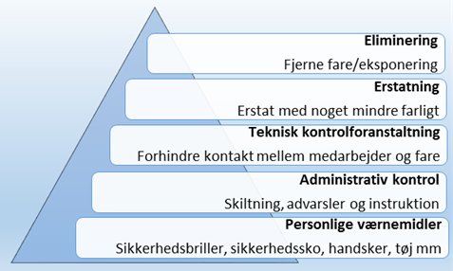
Risikovurderingsproces
Aktivitet / Job
Planlægning
Step 1
Fare
identifikation
Step 2
Step 3
Step 4
Risikovurdering
Risiko ikke acceptabel
Handling
A
Alle risici elimineret
Arbejdsopgave
Aktiviteten
Kan udføres
B
Step 5
C
D
E

Slide 10
Sikkert El-arbejde
Inden du går i gang, skal du være tryk ved din arbejdsopgave
Du skal derfor risikovurderer alle trin i din arbejdsopgave
Det vil sige, at du skal vurderer om sikkerhedsforanstaltninger og de forholdsregler der er på arbejdsstedet giver dig et trykt arbejdsmiljø.
Kend din arbejdsopgave
Er den nødvendige viden og erfaring tilstede
Er omgivelserne afsikreret og i orden.
Er der flygt veje.
Er dokumentationen tilstede og opdateret
Følg virksomhedens retningslinjerne

Slide 11
Den bedste måde når ulykker skal undgås.
Følgende ingredienser skal være tilstede:
Virksomheden skal ha udformet relevante og forståelige sikkerhedsinstrukser.
Den ansvarlige person for området, skal ha kenskab til de relevante sikkerhedsmæssige spørgsmål, og bruger kommunikation som et positivt redskab og er proaktiv.
Medarbejder skal ha en god kulturen hvor omgangstonen og respekten kollegaerne imellem er garant for at sikkerhedsmæssige spørgsmål kan drøftes frit.

Slide 12
Sikkert El-arbejde
Take care!
Det er dit liv
Tak for denne gang ☺

